Slide 1



Урок № 18. Національний рух і суспільно-політичне життя в 60-х рр. 19 ст.

Slide 2

Завдання уроку:
визначити основні завдання українського національного руху у другій половині XIX ст.; охарактеризувати діяльність хлопоманів, визначити їхню роль у суспільно-політичному житті Наддніпрянщини;
проаналізувати початковий етап громадівського руху;
визначити вплив польського повстання 1863—1864 рр. на суспільну ситуацію в Наддніпрянській Україні;
з'ясувати наслідки Валуєвського циркуляра для українського національного руху;
Розвивати уміння аналізувати й систематизувати матеріал, виділяти головне і другорядне, робити висновки та узагальнення, удосконалювати навички роботи з історичними джерелами.

Slide 3
План вивчення:
Як розпочався громадівський рух у підросійській Україні. Хто такі хлопомани
Як розгорталося Польське повстання 1863-1864 рр.
Як влада реагувала на активізацію українського національного руху. Що передбачав Валуєвський циркуляр

Slide 4
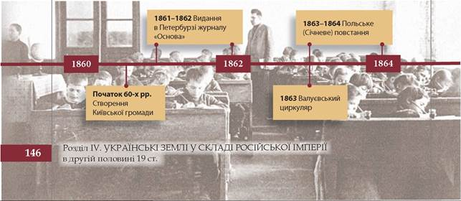
Опорні дати:

Slide 5
Основні поняття, терміни, назви:
громади,
хлопоманство,
українофільство,
журнал «Основа»,
Валуєвський циркуляр.

Slide 6
Персоналії:
В. Антонович,
П. Чубинський,
М. Драгоманов,
О. Кониський

Slide 7
Актуалізація опорних знань
Тестова перевірка домашнього завдання
Фронтальне опитування

Slide 8
Робота з картою:
Пр

Slide 9
Вивчення нового матеріалу
Як розпочався громадівський рух у підросійській Україні. Хто такі хлопомани

Slide 10
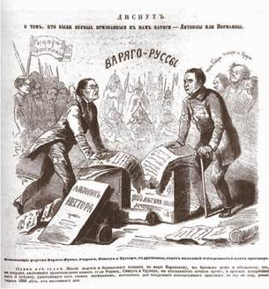
Карикатура на диспут між Миколою Костомаровим і російським істориком Михайлом Погодіним про походження Русі

Slide 11
Вивчення нового матеріалу
2. Як розгорталося Польське повстання 1863-1864 рр.

Slide 12
Вивчення нового матеріалу
3. Як влада реагувала на активізацію українського національного руху. Що передбачав Валуєвський циркуляр

Slide 13
Словник:
Українофільство - природний вияв, за визначенням О. Барвінського, національної свідомості у представників освіченої верстви українського суспільства.

Slide 14
Закріплення нових знань
Установіть хронологічну послідовність подій:
ухвалення Валуєвського циркуляра;
створення Київської громади;
початок Польського повстання.

Slide 15
Закріплення нових знань
2. Складіть речення, використавши поняття і терміни: «громадівський рух», «хлопоманство», «українофільство», «недільні школи».

Slide 16
Закріплення нових знань
3. Доповніть твердження.
Серед напрямів діяльності громадівського руху 60-х рр. 19 ст. переважали...
Пропаганда соціалістичних ідей та повстання проти самодержавства.
2. Видання популярних книжок і підручників українською мовою.
3. Створення мережі таємних антиурядових революційних гуртків.
4. Організація недільних шкіл для дорослого населення.
5. Підготовка до терористичних актів проти царських посадовців.

Slide 17
Закріплення нових знань
4. Поміркуйте, що дає підстави для пропонованого висновку. Наведіть кілька аргументів на підтвердження або спростування викладеної думки.
«Через свої радикальні погляди хлопомани викликали підозру як у поляків, так і в росіян. Патріотично налаштовані поляки вважали хлопоманів зрадниками "польської справи". Російська влада та прихильники її зміцнення в Правобережній Україні також ставилися до хлопоманів з підозрою та вважали, що ті в такий спосіб намагаються прив'язати простий народ до польської національності, підбурюють його незадоволення російською владою» (В. Шандра).

Slide 18
Закріплення нових знань
5. Дайте відповіді на запитання:
Яку роль у національному житті відіграв журнал «Основа»?
2. Коли і за яких обставин виник громадівський рух?

Slide 19
Закріплення нових знань
6. Прокоментуйте події (або явища), про які йдеться у фрагментах джерел. У чому їхнє історичне значення?
«Київська громада, на думку П. Куліша, складається із людей молодих, розумних... Головна мета там, що у нас, – видання підручників для простого народу з предметів реальної освіти. В Харківській громаді також втішні відомості: мета та ж, що й у нас – крім того газета» (З листа О. Кониського). «Одразу в перший день виступу, у перший момент початку святої битви, Центральний національний комітет проголошує усіх синів Польщі, безвідносно до віри і роду, походження та верстви, вільними та рівними громадянами краю. Земля, якою Народ хліборобів користувався донині на правах чиншу чи панщини, стає від цього моменту його безумовною власністю, віковічним спадком...» «Євангеліє, перекладене малоросійською мовою п. Морачевським, є у великій мірі знаменною працею як із науково-філологічного погляду, так і з релігійно-морального... Якість, характер слів і якість словосполучень українських ніде не спотворює ні суті, ні змісту думок... Переклад Морачевського потрібно з позитивним відгуком Академії подати на схвалення Святійшому Синоду і прохати його дозволити відправити рукопис до друку» (З висновку Імператорської Санкт-Петербурзької академії наук).

Slide 20
Закріплення нових знань
7. Підтвердіть фактами або спростуйте слушність твердження історика.
«Валуєвський указ 1863 р. був спрямований на те, щоб перешкодити українському рухові перетворитися з заняття вузького кола інтелектуалів у масове явище. На свій спосіб російський уряд засвідчував свою політичну далекозорість: розвиток масового українського руху становив серйозну потенційну загрозу для територіальної цілісності імперії» (Я. Грицак).

Slide 21


Підсумок уроку:
Друга половина XIX ст. як у Європі, так і в Україні характеризувалася організаційним оформленням і виробленням ідейних засад визвольних рухів, що виникли у першій половині XIX ст.
Загальна лібералізація Російської імперії на початку 60-х рр. XIX. ст. дала поштовх до розгортання нової хвилі українського руху. Він розвивався у формі громад, які займалися культурницькою діяльністю й існували легально. Лідером громадівського руху цього періоду був В. Антонович.
Відродження національного руху було тісно пов’язане зі створенням журналу «Основа».
Громади намагалися організувати просвіту народу рідною мовою.
На початку 60-х рр. XIX ст. серед нащадків польської та спольщеної шляхти Правобережжя відокремилася група студентів на чолі з В. Антоновичем, яких називали хлопоманами, хоча самі вони називали себе українофілами. Свою кінцеву стратегічну мету вони вбачали в ліквідації царату, кріпацтва, а також у встановленні демократичної республіки на засадах добровільного співжиття росіян, українців і поляків.
Побоювання правлячих кіл Російської імперії нового «мазепинства» спричинило появу Валуєвського циркуляра і розгром українського національного руху.

Slide 22


Домашнє завдання:
Підручник

